Slide 1
Unidad 7. SQL
Importación y Gestión de Datos
Notes:
Obligatoria siempre

Slide 2
Esta clase va a ser
grabada
Notes:
Colocar todas las clases.

Slide 3

Objetivos de la clase
Implementar procesos de importación con el asistente de importación.
Implementar procesos de importación por medio de comandos consola.
Reconocer la integridad referencial
Identificar las restricciones de integridad referencial
Implementar los procesos de delete cascade y update cascade
Notes:
Obligatoria siempre. Indican aquello que se pretende que el estudiante logre con la clase. Recuerda que se enuncian en principio con el verbo en infinitivo delante (por ejemplo: “Comprender…”, “Analizar…”, “conocer…”, etc). Se debe destacar en negrita el verbo. Los objetivos deben ser concretos, medibles y coherentes con los contenidos.

Slide 4


MAPA DE CONCEPTOS
ARCHIVOS CSV
ASISTENTE DE IMPORTACIÓN
ARCHIVOS JSON
OPTIMIZACIÓN
IMPORTACIÓN DE DATOS
EL COMANDO mysql
IMPORTAR MEDIANTE LA CONSOLA
load data local infile

Slide 5
MAPA DE CONCEPTOS
IMPLEMENTAR ACTUALIZACIÓN DE DATOS
CONCEPTOS GENERALES
IMPLEMENTAR ELIMINACIÓN DE DATOS
ACTUALIZACIÓN Y ELIMINACIÓN DE DATOS
RESTRICCIONES DE INTEGRIDAD REF.
INTEGRIDAD REFERENCIAL
DELETE CASCADE
UPDATE CASCADE

Slide 6

Para pensar
¿Qué opciones de formato de archivos para importar o exportar datos conoces?
Contesta mediante el chat de Zoom
Notes:
“Para pensar”
¿Cómo crear encuestas de zoom? Disponible en este video.
El docente generará una encuesta de zoom para que los estudiantes respondan. Esto es una actividad de comprobación.
Sugerimos:
Utilizarlo antes del break para que los estudiantes puedan votar en la encuesta antes de ir al mismo.
Al regresar, mostrar los resultados a los estudiantes.
Si hay buena respuesta de este recurso, se recomienda utilizarlo de forma orgánica en más instancias de la clase.

Slide 7

Ejemplo en vivo
Llevaremos el contenido de una planilla a MySQL
Notes:
“Ejemplo en vivo”
El docente realizará una tarea compartiendo la pantalla en vivo. Se centrará en los pasos y los aspectos a tener en cuenta.

Slide 8
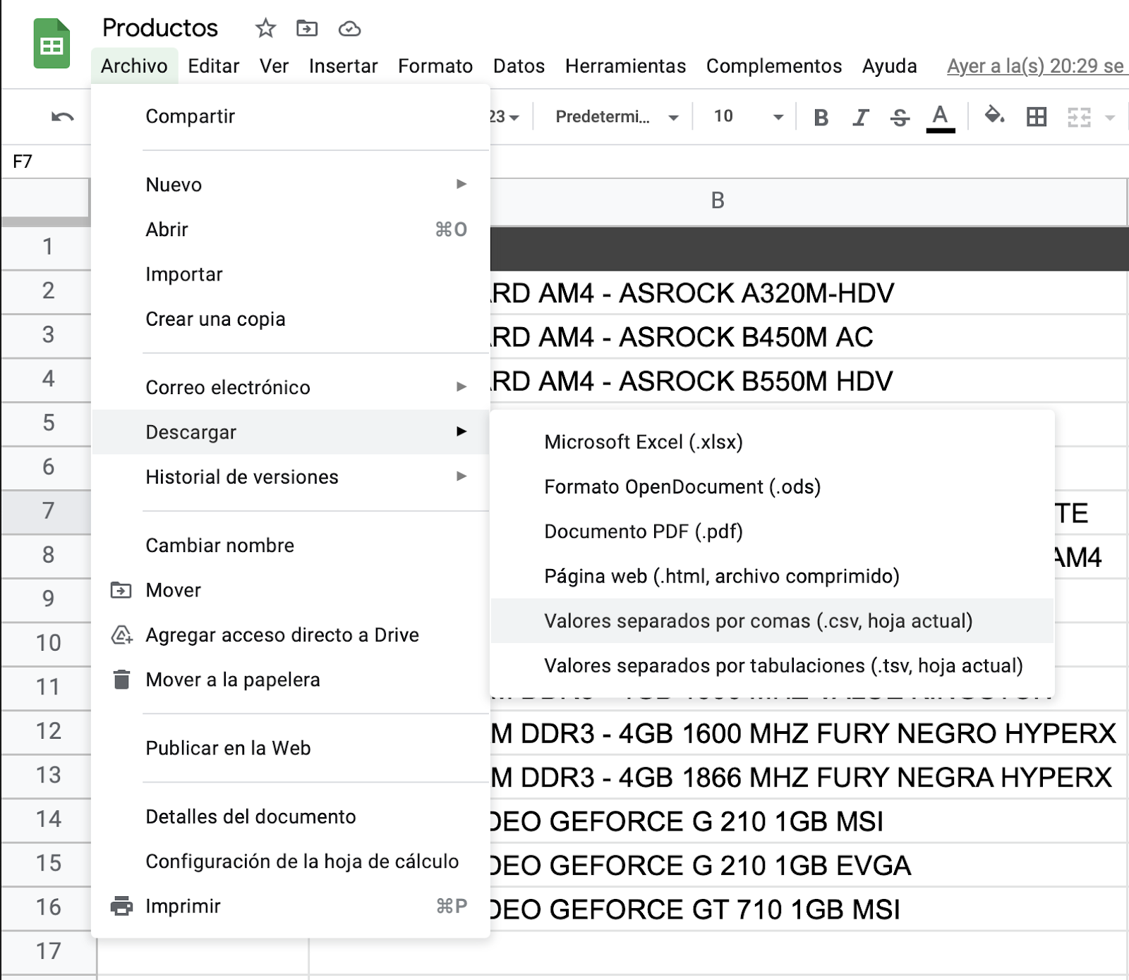
1. Exportar contenido
Exportemos el contenido de la planilla, una vez realizados todos los ajustes, al formato CSV.
Archivo > Descargar > Valores separados por coma (.csv, hoja actual)
Notes:
Usar para slides de texto e imagen. Si no alcanza, no sobrecargar, usar otra con el mismo título para indicar que continúa el mismo módulo.

Slide 9
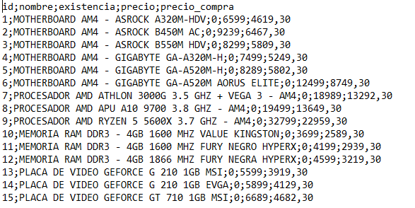
2. Verificar contenido
Con nuestra planilla de cálculo exportada al formato CSV, podemos notar que junto a los datos también se encuentra la información del encabezado.
Esto lo solucionaremos desde el Asistente de Importación
Notes:
Usar para slides de texto e imagen. Si no alcanza, no sobrecargar, usar otra con el mismo título para indicar que continúa el mismo módulo.

Slide 10
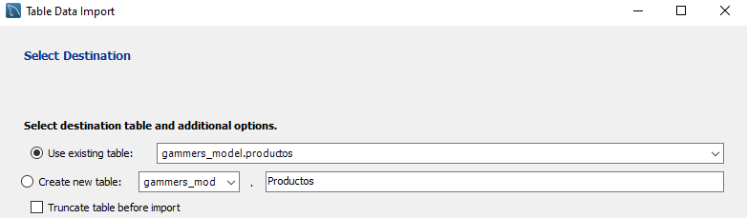
3. Importar contenido
Iniciamos la importación mediante el Asistente mencionado antes.
Seleccionamos si:
Importamos la información a la tabla actual.
Si creamos una nueva tabla.
Y/o si eliminamos los datos existentes, previos a importar este contenido.
Notes:
Usar para slides de sólo texto. Si no alcanza, no sobrecargar, usar otra con el mismo título para indicar que continúa el mismo módulo.

Slide 11
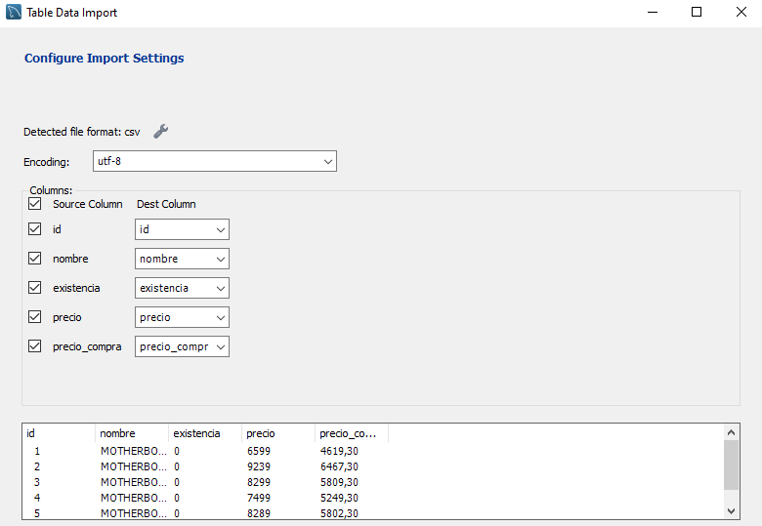
4. Importar contenido
El Asistente detectará el formato de archivo y hará un match estimado de contenido, el cual podremos ajustar luego.
UTF-8 es el formato de mayor compatibilidad de caracteres.
Verificamos que coincidan los campos / contenido.
Validamos columnas / datos, en la vista previa inferior.
Notes:
Usar para slides de texto e imagen. Si no alcanza, no sobrecargar, usar otra con el mismo título para indicar que continúa el mismo módulo.

Slide 12
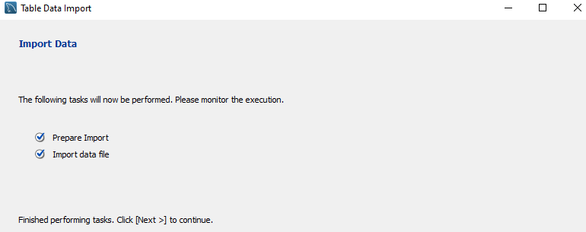
5. Importar contenido
Finalmente, validamos todo el proceso realizado a través del Asistente para importación, y presionamos el botón Next.
Finalizada la importación de registros, veremos un mensaje de Mysql Workbench con el total de datos que se agregaron en la tabla elegida.
Notes:
Usar para slides de texto e imagen. Si no alcanza, no sobrecargar, usar otra con el mismo título para indicar que continúa el mismo módulo.

Slide 13
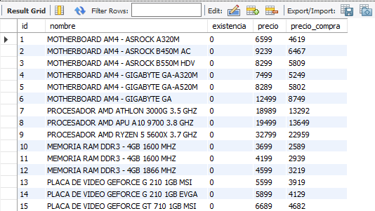
6. Validar el contenido
Refresquemos los datos de la tabla para validar la correcta importación de la información.
Podemos incluso apreciar cómo Mysql Workbench resolvió el campo autonumérico.
Notes:
Usar para slides de sólo texto. Si no alcanza, no sobrecargar, usar otra con el mismo título para indicar que continúa el mismo módulo.

Slide 14

Práctica SQL: inserción de datos
Duración: 15 minutos
Notes:
Usar para Actividades en clase.

Slide 15

ACTIVIDAD EN CLASE
Práctica SQL: inserción de datos
Practicarás la inserción de datos con el proceso de importación de datos, con archivos txt, csv y/o Excel.
Debes generar tu propio archivo .CSV con, al menos 3 registros, a cargar en la tabla productos
Si no generaste la tabla, copia su código CREATE desde la diapositiva 12
Importa el archivo CSV, agregando los registros que has creado
Investiga Mysql Workbench para ver cómo Exportar el contenido de esta misma tabla, hacia un archivo en formato .JSON
Notes:
Usar para las subsiguientes slides de Actividades en clase.

Slide 16

Actividad colaborativa
Integridad referencial
Duración: 10 minutos
Notes:
ACTIVIDAD que se puede llevar a cabo en formato “Breakout Rooms”
Para el profesor:
Crear breakout rooms para los equipos. De no saber cómo, favor de revisar el siguiente tutorial:
En PPT: https://docs.google.com/presentation/d/1vieCGzAPuYf5vWsu8Xgbn_2Ax4QNLnXO/edit?usp=sharing&ouid=103396586770751045195&rtpof=true&sd=true
En video: https://www.youtube.com/watch?v=PJL8iYTIY3E&feature=youtu.be
Se recomienda que los equipos sean de números pares, máximo 4 participantes por equipo y de así requerirse, ser acompañados por un tutor.

Slide 17
ACTIVIDAD COLABORATIVA
Acuerdos
Presencia
Participar y “estar” en la clase, que tu alrededor no te distraiga
Escucha activa
Escuchar más allá de lo que la persona está expresando directamente
Apertura al aprendizaje
Siempre, pero siempre puedes seguir aprendiendo. Compartir el conocimiento es válido, la construcción colaborativa es la propuesta.
Todas las voces
Escuchar a todos, todos podemos reflexionar. Dejar el espacio para que todos podamos participar.

Slide 18
ACTIVIDAD COLABORATIVA
Integridad referencial
Consigna: En grupos de 8-10 integrantes, se identificarán distintos ejemplos de Integridad Referencial, según los tipos descritos.
NOTA: usaremos los breakouts rooms. El tutor/a tendrá el rol de facilitador/a.
Notes:
Nota para el docente: Presentará ejemplos de cada tipo de Integridad Referencial para que los estudiantes, en Break Out Rooms de entre 8 y 10 integrantes, identifiquen.

Slide 19
On delete cascade
Notes:
Usar para los subtemas de un módulo.

Slide 20
Ejemplo en vivo
Veamos un ejemplo de cómo se comportarían las acciones mencionadas ante la eliminación de datos en cascada. Pero antes creemos las tablas PAIS y PERSONAS que necesitamos:
Notes:
“Ejemplo en vivo”
El docente realizará una tarea compartiendo la pantalla en vivo. Se centrará en los pasos y los aspectos a tener en cuenta.

Slide 21
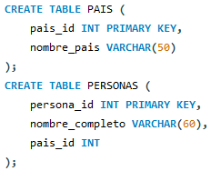
On delete cascade
Pero antes creemos las tablas PAIS y PERSONAS que necesitamos:
Notes:
Usar para slides de texto e imagen. Si no alcanza, no sobrecargar, usar otra con el mismo título para indicar que continúa el mismo módulo.

Slide 22
On delete cascade
Creamos la clave extranjera entre las tablas personas y pais con la restricción de integridad referencial on delete cascade:
Notes:
Usar para slides de sólo texto. Si no alcanza, no sobrecargar, usar otra con el mismo título para indicar que continúa el mismo módulo.

Slide 23
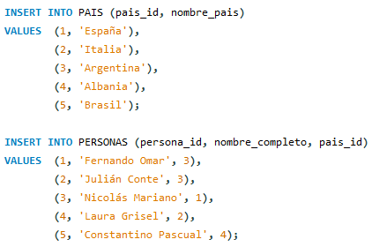
On delete cascade
Agregamos datos a las tablas:
Notes:
Usar para slides de texto e imagen. Si no alcanza, no sobrecargar, usar otra con el mismo título para indicar que continúa el mismo módulo.

Slide 24
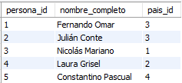
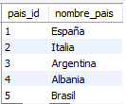
On delete cascade
Tablas relacionadas: personas/país
Partimos de las siguientes tablas, donde la columna pais_id de la tabla personas es clave foránea y la referencia es la columna homónima de la tabla país.
Notes:
Usar para slides de sólo texto. Si no alcanza, no sobrecargar, usar otra con el mismo título para indicar que continúa el mismo módulo.

Slide 25
On delete cascade
Tablas relacionadas: personas/país
Intentemos eliminar el país Argentina con la siguiente sentencia:
Notes:
Usar para slides de sólo texto. Si no alcanza, no sobrecargar, usar otra con el mismo título para indicar que continúa el mismo módulo.

Slide 26
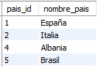
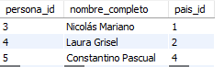
On delete cascade
Tablas relacionadas: personas/país
Se eliminó el país Argentina de la tabla PAIS como sus referencias en la tabla PERSONAS debido a que se establece como acción referencial para borrado en cascada.
Notes:
Usar para slides de sólo texto. Si no alcanza, no sobrecargar, usar otra con el mismo título para indicar que continúa el mismo módulo.

Slide 27
On delete - restrict - no action
Notes:
Usar para los subtemas de un módulo.

Slide 28
Para pensar
¿Cómo debemos resolver la nacionalidad de personas cuyo país cambia de nombre? ¿Y cuando un país se divide, como sucedió con Serbia y Montenegro en 2006?
Contesta mediante el chat de Zoom
Notes:
“Para pensar”
¿Cómo crear encuestas de zoom? Disponible en este video.
El docente generará una encuesta de zoom para que los estudiantes respondan. Esto es una actividad de comprobación.
Sugerimos:
Utilizarlo antes del break para que los estudiantes puedan votar en la encuesta antes de ir al mismo.
Al regresar, mostrar los resultados a los estudiantes.
Si hay buena respuesta de este recurso, se recomienda utilizarlo de forma orgánica en más instancias de la clase.

Slide 29
Práctica SQL: on delete - on update
Practicarás los procesos de on delete y on update
Duración: 20 minutos
Notes:
Usar para Actividades en clase.

Slide 30
ACTIVIDAD EN CLASE
Práctica SQL: on delete - on update
Desarrolla un ejemplo similar, partiendo de dos tablas: Países y Localidades
Luego:
Crea registros para, al menos, 4 países.
Relaciona al menos 2 localidades por cada país.
Crea las tablas utilizando la CONSTRAINT (SET NULL y CASCADE).
Ejecuta una consulta de eliminación por cada CONSTRAINT.
Notes:
Usar para las subsiguientes slides de Actividades en clase.

Slide 31

¿Quieres saber más?
Te dejamos material ampliado de la clase
Notes:
Portada de Material Ampliado

Slide 32
MATERIAL AMPLIADO
Recursos multimedia
Importar archivos CSV mediante Mysql Workbench | Matoosfe
Importar CSV vía la consola de Windows | Saklar
Notes:
Colocar el link de los recursos en el nombre de cada uno, así son autocontenidos y transparentes.
Usar para que los estudiantes puedan explorar en sus casas los recursos vistos en clase: libros, artículos, herramientas, websites, videos (ajenos a Coder)
Enviar el contenido a integrar a contenidos@coderhouse.com para que lo podamos incluir en el Repositorio.
El material recomendado es únicamente a modo de sugerencia. Coderhouse no brinda este material por estar sujeto a derechos de autor.

Slide 33
¿Preguntas?
Notes:
Obligatoria. Se sugiere ubicar al finalizar la explicación de algún tema, para abrir formalmente el espacio de preguntas y ordenar la interacción.

Slide 34
Resumen
de la clase hoy
Importación de registros vía Mysql Workbench.
Importación de registros vía consola o Terminal.
Generar archivos CSV y JSON desde una planilla de cálculo.
Integridad referencial.
Restricciones de I.R.ON
Delete Cascade.
ON Update Cascade.
Notes:
Obligatoria siempre. Completar el resumen con palabras claves de lo visto. En caso de cerrar con el “mapa de conceptos” se puede sacar.

Slide 35
Opina y valora
esta clase
Notes:
Obligatoria siempre.

